Slide 1


COSMETIC WARRIORS
SAVE SKIN
고영승
박창율
서은경
조도성

Slide 2

목차
a table of contents
1
조직 구성 및 목표
2
개발 환경 및 개발 일정
3
DB테이블 구성
4
기능 및 구현 내용
5
보완점

Slide 3


COSMETIC WARRIOR
Part 1
조직 구성 및 목표

Slide 4

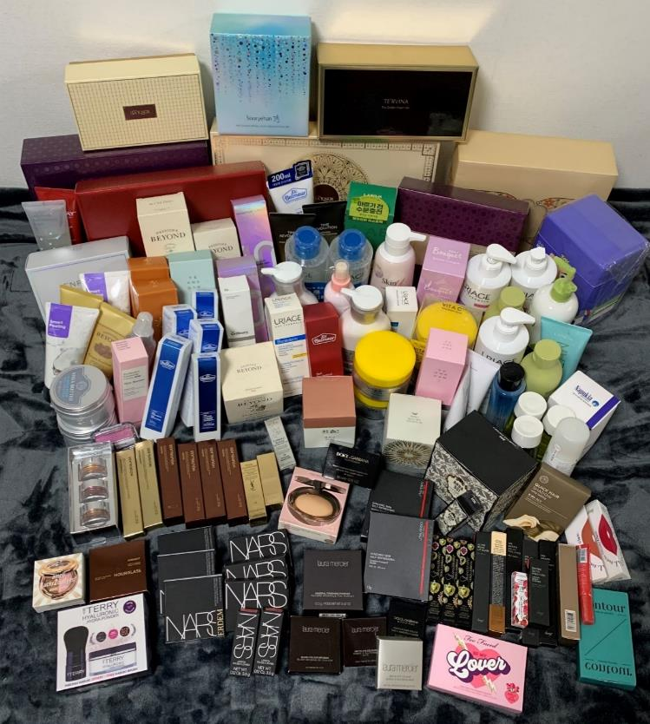
Part 1
기획배경
비대면 거래의 증가와 화장품 산업의 발달로 제품 유통 경로가 과거와는 달리 셀 수 없이 다양해지고 제품도 쏟아져 나오고 있다.
소비자 입장에서 선택의 폭이 넓어진 장점이 있으나 그만큼 제품의 관리가 어려워져 유해 제품 발생시 대응이 어려워 위험성 역시 커졌다.
현재 공정거래위원회에서 운영하는 소비자24에서 리콜 정보를 공개하고 있으나 너무 많은 정보를 담고 있어 정보의 선별이 어렵다. 실제로 식품의약품안전처의 위해 제품 회수율은 30% 미만으로 낮은 수준이다.
이를 보완할 정보 제공 수단의 필요성을 느껴 이 프로젝트를 기획하였다.

Slide 5
Part 1
프로젝트 목표
첫째
API 활용해 리콜 정보 접근성 높이기
둘째
API 활용 제조사 정보 공개로 안전한 소비생활
셋째
자유로운 커뮤니티 운영

Slide 6
Part 1
조직 구성 및 역할
서은경 | 1. 서비스 계획 수립 및 계획서 작성 2. 리콜 리스트 및 리콜 상세 페이지 UI 구현 3. 로그인 및 회원가입 페이지 UI 구현 4. API 데이터 베이스 연결
고영승 | 1. 웹페이지 전체 Layout 설계 2. 메인페이지 UI 구현 3. 네비게이션 UI 구현 4. SPRING 개발 환경 설정 5. USER DB 설계 및 구축
박창율 | 1. 자유게시판 및 상세 페이지 UI 구현 2. 마이페이지 및 사용 제품 등록 UI 구현 3. 게시판 DB 설계 및 구축 4. PPT 작성

Slide 7
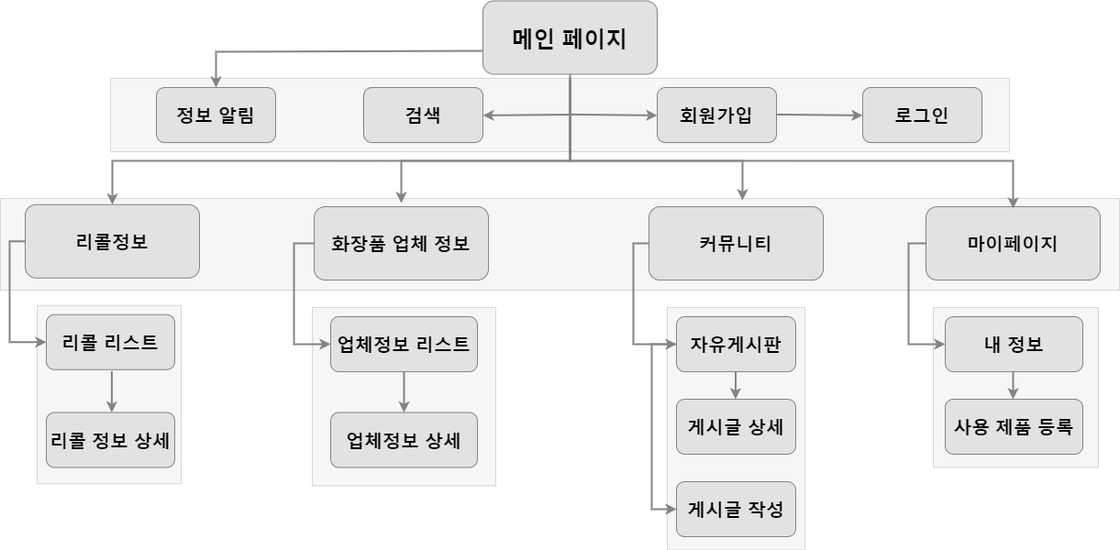

Slide 8

COSMETIC WARRIOR
Part 2
개발환경 및 개발일정

Slide 9
Part 2
개발 환경
Developer Tool | Spring Tool Suite
OS | Window 11
CSL | JavaScript, jQuery
RDBMS | MySQL 8.x
SSL | Java, Servlet, JSP
Framework | Spring5.x, MyBatis 3.5
WAS | Tomcat 9.0
UI | Html5, CSS3

Slide 10
Part 2
개발 일정
단계 | 활동 | 1주차 |  |  | 2~4주차 |  | 5~7주차
 |  | 5/2 | 5/6 | 5/9 | 5/20 | 5/27 | 6/3 | 6/10 | 6/17
계 획 / 분석 | 프로젝트 계획
 | 요구사항 분석
UI 설계 및 구현 | UI 레이아웃
 | UI 페이지 구성
 | UI 기능 구현
DB | DB 설계
 | DB 구현
서버 구현 | 통합 서버 구현
테스트 및 오류 수정 | 통합 테스트
보고 | 프로젝트 중간 발표
 | 프로젝트 최종 발표

Slide 11

COSMETIC WARRIOR
Part 3
DB 테이블 구성

Slide 12
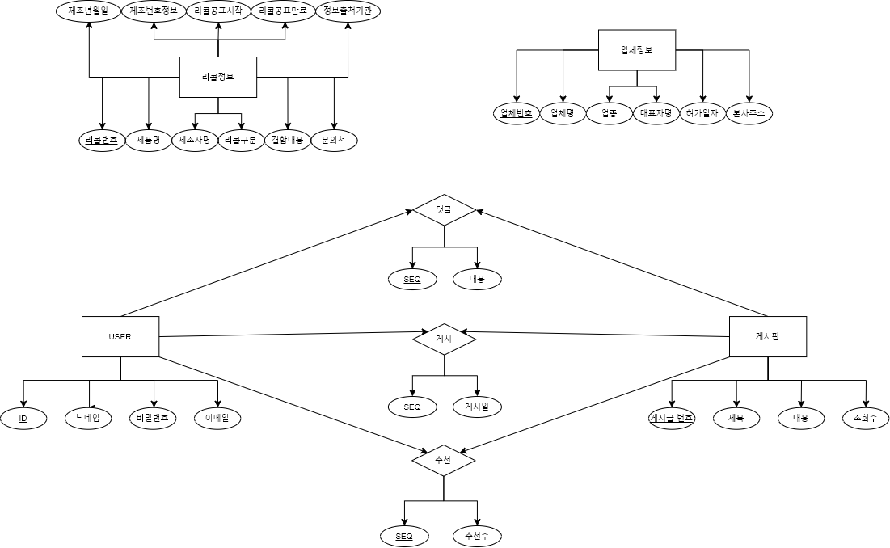
Part 3
ERD 다이어그램

Slide 13
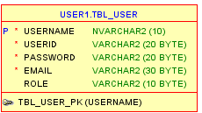
Part 3
DB 테이블 구성
USER 테이블(로그인 관리)

Slide 14
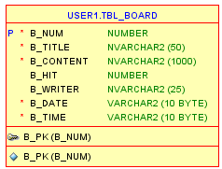
Part 3
DB 테이블 구성
TBL_BOARD 테이블(게시판 관련)

Slide 15

COSMETIC WARRIOR
Part 4
기능 및 구현 내용

Slide 16
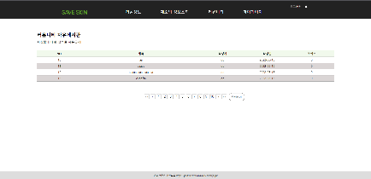
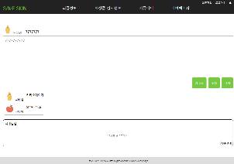
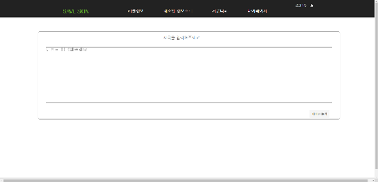
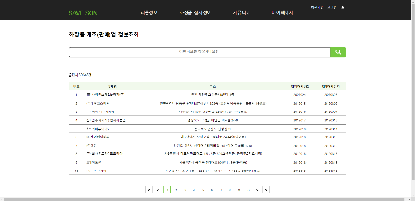
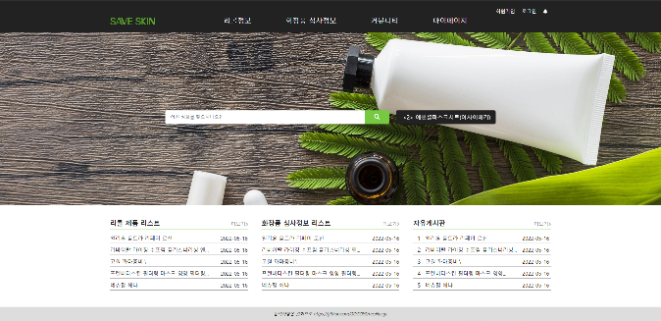
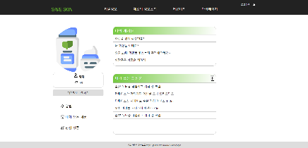
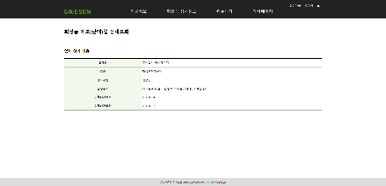
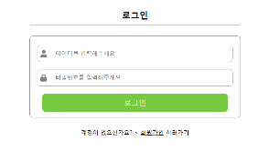
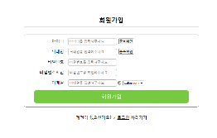
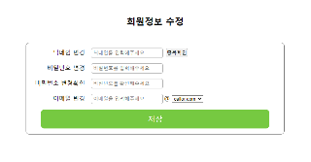
Part 4
기능 및 구현 내용
자유게시판
리콜/화장품 업체 정보
마이프로필
메인페이지
로그인/회원가입

Slide 17
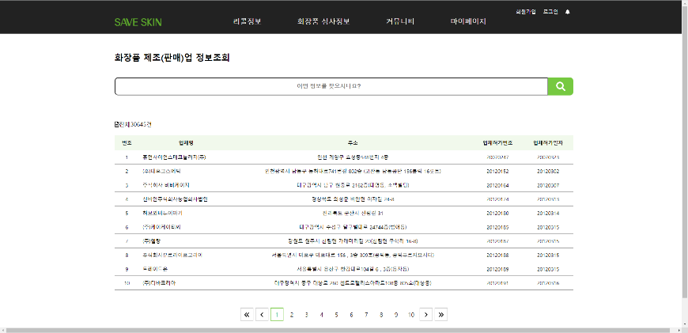
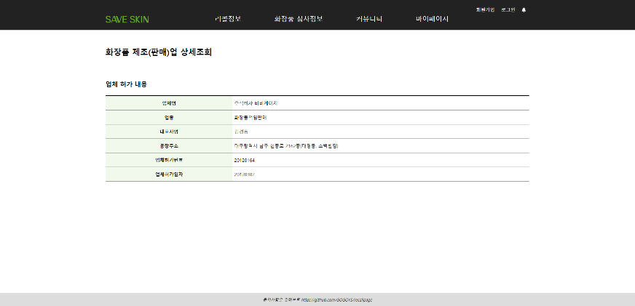
Part 4
기능 및 구현 내용
리콜/업체 정보 조회
리콜/업체 상세 조회
API 연결해 리스트를 불러와 Table 에 띄우고 API 정보 검색 기능 추가
리스트 클릭시 상세 정보 페이지로 이동 처리

Slide 18
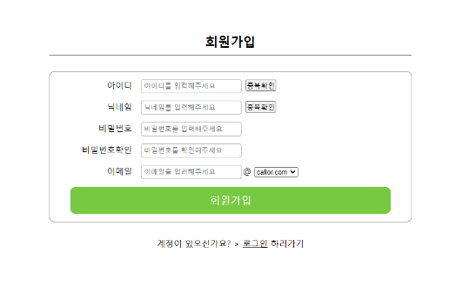
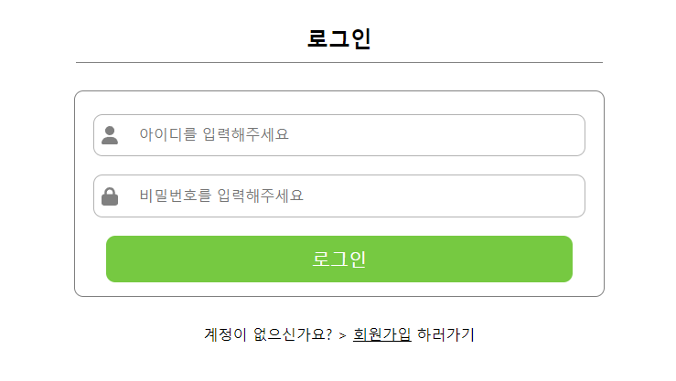
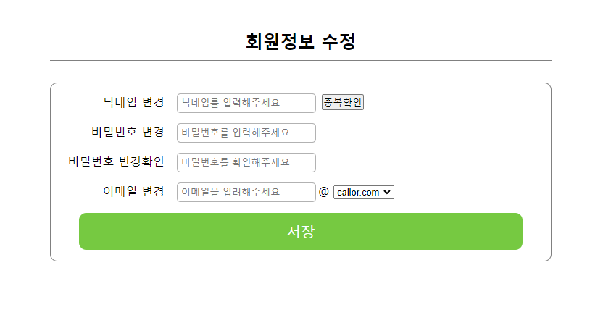
Part 4
기능 및 구현 내용
회원가입
로그인
회원정보 수정
회원 가입 정보 작성 후 데이터베이스 전송
가입 정보로 사이트 로그인 후
게시판 이용 가능
가입 정보 일부 수정 가능

Slide 19
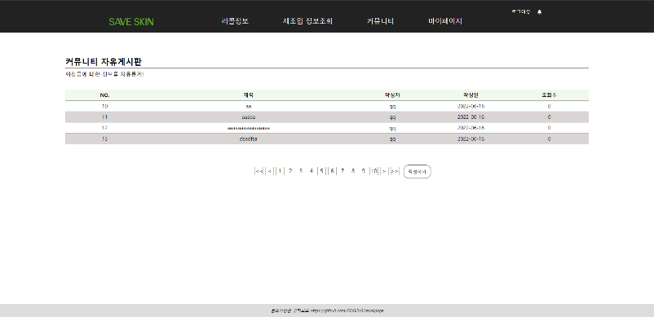
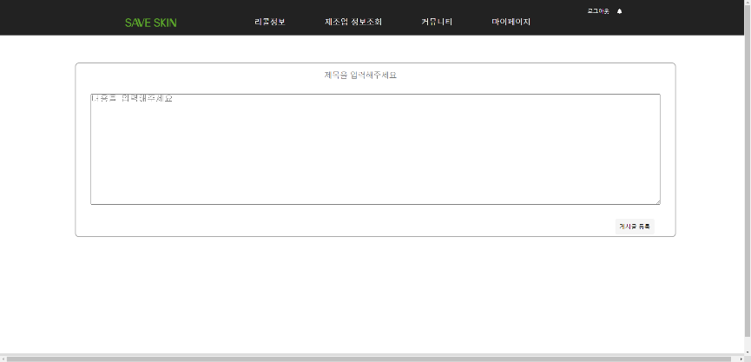
Part 4
기능 및 구현 내용
게시판
게시글 작성
제한 없이 열람 가능한 게시판 기능
로그인 후 게시판 접속 시
게시글 작성 가능

Slide 20
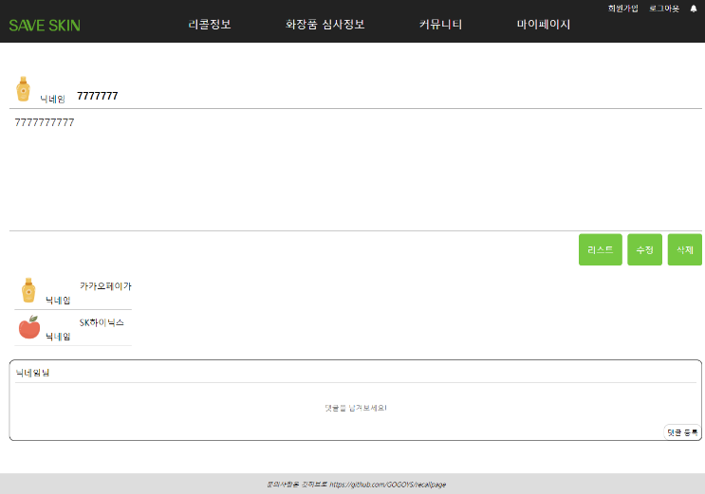
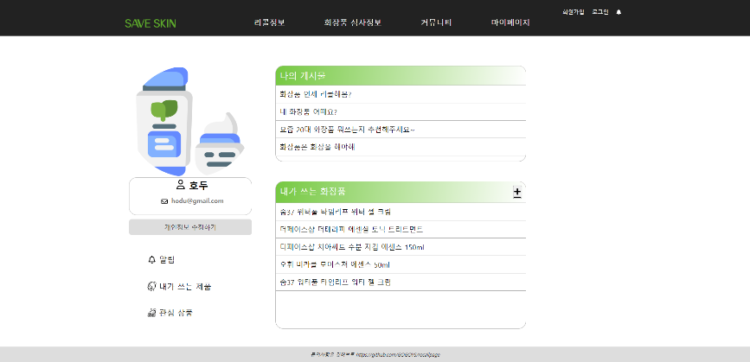
Part 4
기능 및 구현 내용
마이페이지
게시글 본문
회원정보 수정 기능
리스트 이동 및 본문 수정, 삭제 기능

Slide 21

COSMETIC WARRIOR
Part 5
보완점

Slide 22
Part 5
보완점
API
총 데이터 수 제한되어 있는 API 검색 기능 개선
페이지 네이션 기능 추가
게시판
게시판 검색 및 페이지 네이션 기능 추가
조회수, 추천수 기능 추가
댓글 작성 및 수정, 삭제 기능 추가
USER
마이 페이지 작성 글 모아 보기 기능 추가
회원 대상 사용중인 제품 등록 및 관심 키워드 등록 기능 추가
등록 제품 및 키워드 알림 기능 추가

Slide 23
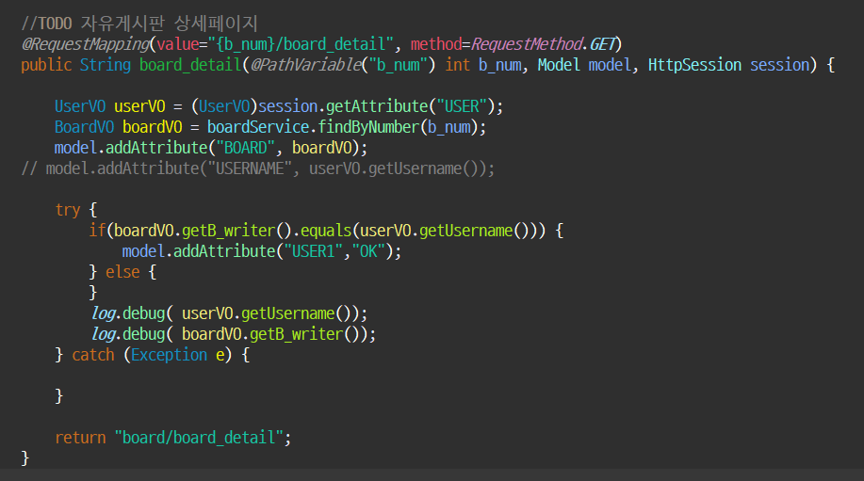
Part 5
코드 풀이

Slide 24
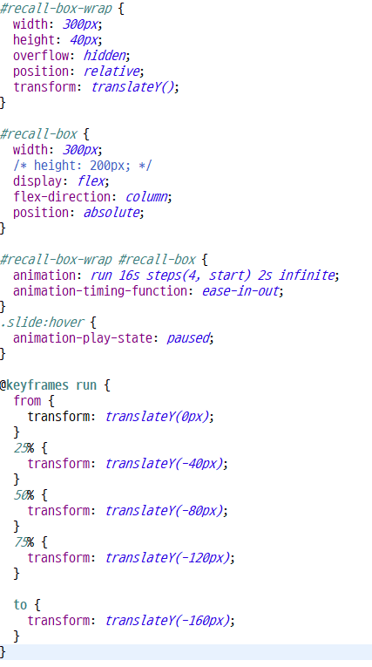
Part 5
코드 풀이

Slide 25
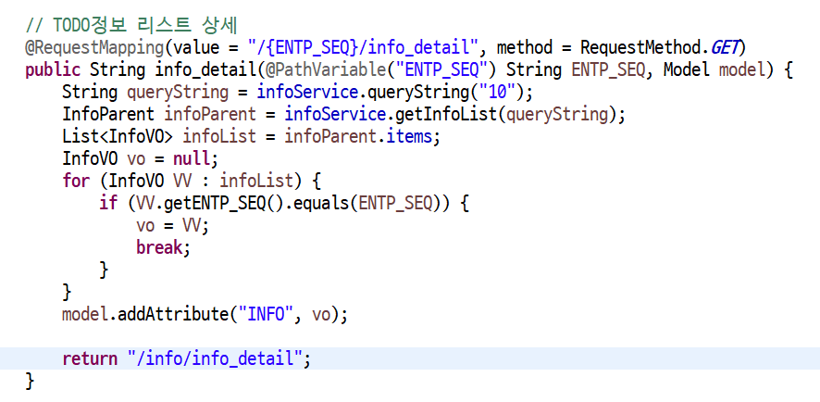
Part 5
코드 풀이

Slide 26
“
”
감사합니다
SAVE SKIN

